Slide 1
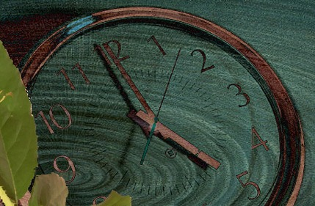
大学物理
相对论
RELATIVITY

Slide 2
1.1 狭义相对论的基本原理
一、伽利略变换和绝对时空观
牛顿力学的两个假设：
力学定律在所有惯性系中形式相同
质量和受力在所有惯性系中保持不变
要求 $\vec{a}$在所有惯性系中保持不变，得到伽利略变换

Slide 3
1 伽利略变换：
正变换
逆变换
y
S
y'
S'
u
o
o'
x'
x
z
z'

Slide 4
速度变换与加速度变换
正
是恒量
两个都是惯性系
逆
在两个惯性系中

Slide 5
2、绝对时空概念
得：
即：在S系和S’系中的观察者对任意两事件之间的时间间隔进行测量，测量结果与参照系无关。
在牛顿力学中，时间是绝对的。
同一根棒在不同参考系中的长度：
由伽利略变换得:
即:
在牛顿力学中，长度是绝对的。

Slide 6
3、伽利略相对性原理
惯性系 S ：
惯性系 S’：
质量与运动无关
在牛顿力学中
力与参照系无关
若S中
则S’中
不同惯性系中牛顿定律具有相同的形式
牛顿力学规律在伽利略变换下形式不变

Slide 7
绝对时空观
总结
相辅相成不可分割牛顿力学的基础
伽利略变换
伽利略相对性原理
在牛顿力学中：
时间是绝对的，长度是绝对的，
速度是相对的
质量与运动无关
从而认为光速也是如此
力与惯性参照系无关
力学规律也与惯性参照系无关
引出问题！

Slide 8
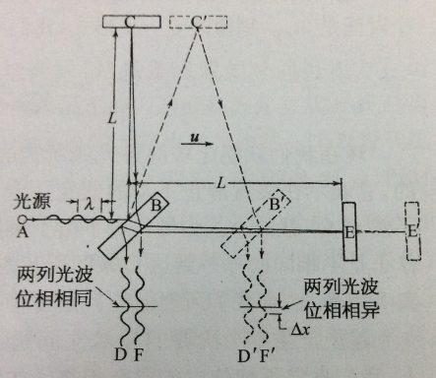
迈克耳逊-莫雷实验：想验证以太存在，结果事与愿违
装置，光源，一块半反射镜片，两块全反射镜片
左右来回
上下来回
光程差 c(t₂ – t₁)
地球公转速度 30km/s，仪器理应观测到却没有观测到时间差引起的光程差，以太（绝对参考系）不存在
Notes:
当 l = 10m 时，干涉条纹将移动 0.37 条。但实验结果并没有看到预期的条纹移动。
爱因斯坦：“我们发现不了以太是因为以太根本就不存在。”只能得出 “没有绝对参考系 (以太)” 的结论。
这意味着经典物理学出了问题，意味着绝对时间、绝对空间、伽利略变换等等都有问题。 1905年，爱因斯坦发表了具有划时代意义的论文《论动体的电动力学》，提出了爱因斯坦相对性原理和光速不变原理，作为狭义相对论的两条基本假设。

Slide 9
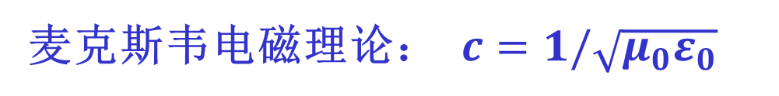
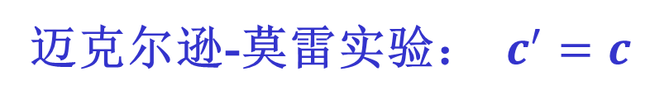
伽利略变换的困难：
伽利略变换的必然结果： $c^{′}=c±u≠c$
麦克斯韦电磁理论： $c=1/\sqrt{μ_{0}ε_{0}}$
迈克尔逊-莫雷实验： $c^{′}=c$
➔ 伽利略变换不适用于电磁学基本规律！
洛伦兹变换 可解决问题!
爱因斯坦：“我们发现不了以太是因为以太根本就不存在。”只能得出 “没有绝对参考系 (以太)” 的结论。
这意味着经典物理学出了问题，意味着绝对时间、绝对空间、伽利略变换等等都有问题。
1905年，爱因斯坦发表了具有划时代意义的论文《论动体的电动力学》，提出了 爱因斯坦相对性原理 和 光速不变原理，作为狭义相对论的两条基本假设。

Slide 10
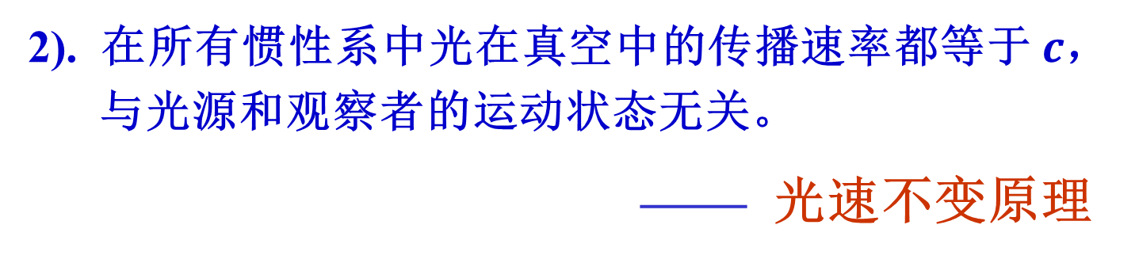
2、狭义相对论的基本假设
1). 一切物理规律在任何惯性系中具有相同的数学表达形式，不存在任何特殊的绝对惯性系。
—— 爱因斯坦相对性原理
（惯性系等价原理）
牛顿：只有力学规律不变
2). 在所有惯性系中光在真空中的传播速率都等于 $c$，与光源和观察者的运动状态无关。
—— 光速不变原理
牛顿：质量不变，受力不变

Slide 11
时空观的变革
经典力学时空观
相对论时空观
立场
不同惯性系
不同惯性系
时间和空间与物质运动是独立的
时间和空间与物质运动是不可分开的
观点
方法
伽利略变换
洛仑兹变换
时间、长度、质量
恒定
时间膨胀、长度收缩、质量变化
结论

Slide 12
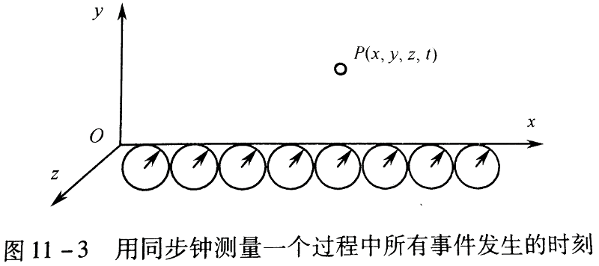
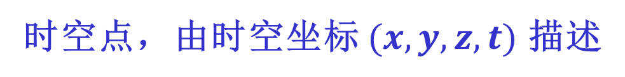
洛伦兹变换、速度合成
一、事件与测量
(1) 事件:
时空点，由时空坐标 $(x,y,z,t)$ 描述
(2) 测量空间坐标:
对照事件发生地与坐标刻度
(3) 测量时间坐标:
要用相对于观察者静止的同步钟

Slide 13
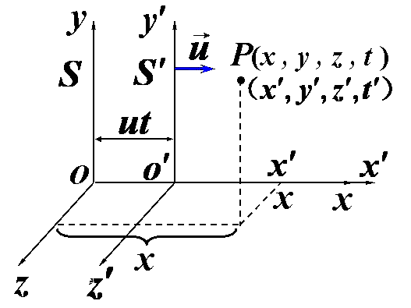
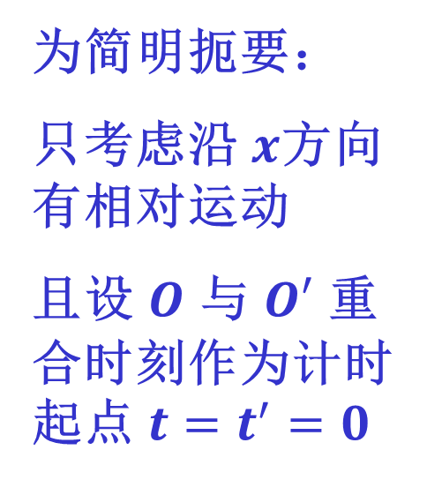
二、洛伦兹变换：
同一事件在两个惯性系中的时空坐标间的变换
为简明扼要：
只考虑沿 $x$方向有相对运动
且设 $O$ 与 $O′$ 重合时刻作为计时起点 $t=t^{′}=0$

Slide 14
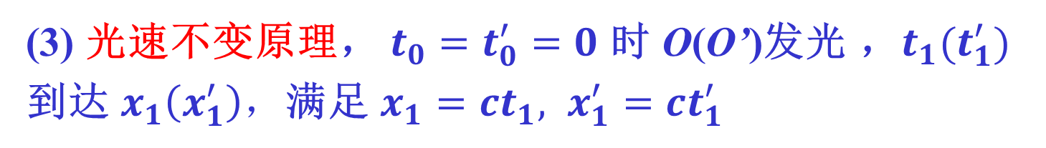
(1) 时空均匀性，线性变换，一次方程
线性系数γ 与 x, t 无关
(2) 爱因斯坦相对性原理，S 和 S’ 系相对速度相反，
数学形式相同，
(3) 光速不变原理， $t_{0}=t_{0}^{′}=0$ 时 O(O’)发光 ，$t_{1}(t_{1}^{′})$ 到达 $x_{1}\left(x_{1}^{′}\right)，$满足 $x_{1}=ct_{1}, x_{1}^{′}=ct_{1}^{′}$
(4) 可得 ct' = γ (ct – ut) = γ (c – u)t
ct = γ (ct' + ut') = γ (c + u)t'
即得 x → x', x' → x 的变换，两式联立得 t, t' 间的变换

Slide 15
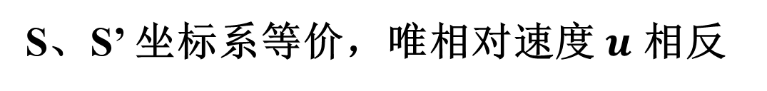
洛仑兹变换的结果：
正变换
S 系到 S’ 系
逆变换
S’ 系到 S 系
S、S’ 坐标系等价，唯相对速度 $u$ 相反

Slide 16
其他表达式:
令
则
正变换
逆变换

Slide 17
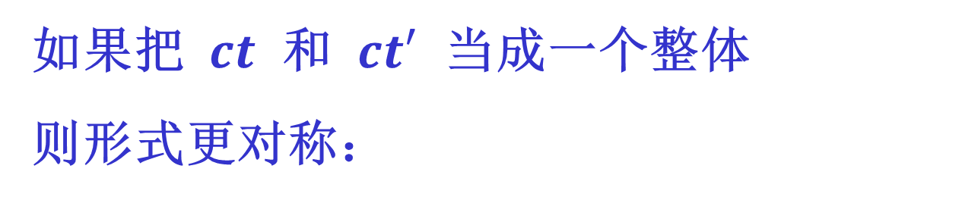
如果把 $ct$ 和 $ct′$ 当成一个整体
则形式更对称：
正变换
逆变换

Slide 18
讨论
1. 低速极限 （洛仑兹变换与伽利略变换的关系）
当 时， ，
洛仑兹变换
变为
伽利略变换
即：牛顿绝对时空观念是相对论时空观念在
参考系相对速度很小时的近似。
Notes:
18

Slide 19
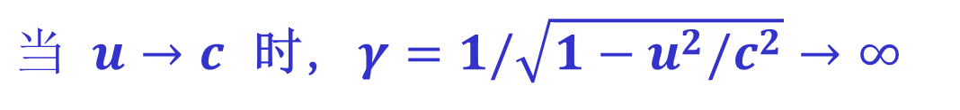
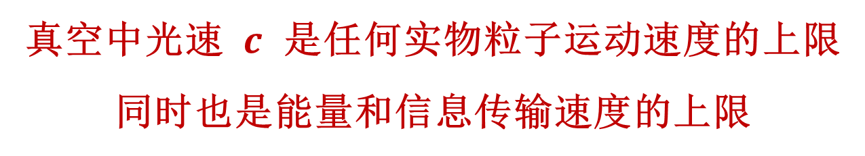
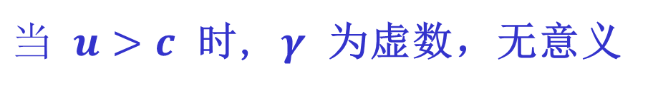
讨论
2. 速度上限
$当$ $u→c$ 时, $γ=1/\sqrt{1−u^{2}/c^{2}}→∞$
$当$ $u>c$ 时, $γ$ 为虚数，无意义
说明任何参考系或实际物体（不包括光）的运动速度都不可能达到或超过真空光速
真空中光速 $c$ 是任何实物粒子运动速度的上限
同时也是能量和信息传输速度的上限
Notes:
19

Slide 20
例1 S 系观测者观测到在 x = 100km 处 t = 5×10^{–4} s 时
的闪光。若 S' 系相对于 S 系以 0.8c 向 –x 方向运动，
求在 S' 系中的观测者测得这一闪光的时空坐标。
解：由洛伦兹坐标变换得
注意：u 的符号，谁相对谁

Slide 21
例2 甲乙两飞行器沿 x 轴作相对运动，甲测得两个事
件的时空坐标为 x₁ = 6×10⁴m, t₁ = 2×10^{–4}s；x₂ = 12×
10⁴m, t₂ = 1×10^{–4}s，如果乙测得两个事件同时发生，
问：(1) 乙相对于甲的运动速度是多少？
(2) 乙所测得的两个事件的空间间隔是多少？
解：由
得
由
得
即乙相对于甲以一半光速沿 –x 方向运动。

Slide 22
由洛伦兹变换
得两事件的空间间隔

Slide 23
例3. 北京和上海直线相距1000km,在某一时刻从两地同时各开出一列火车。现有一艘飞船沿从北京到上海的方向在高空掠过，速率恒为u=9km/s。求宇航员测得的两列火车开出时刻的间隔，哪一列先开出？
解：以地面为S系，坐标原点在北京，以北京到上海的方向为x轴正方向，飞船为S’系。
S系
S’系
(x₁,0,0,t₁)
(x’₁,0,0,t’₁)
事件1
事件2
(x₂,0,0,t₂)
(x’₂,0,0,t’₂)
其中：
x₁=0，x₂=10⁶m，t₁=t₂

Slide 24
则
这一负的结果表示：宇航员发现上海的火车先开出。

Slide 25
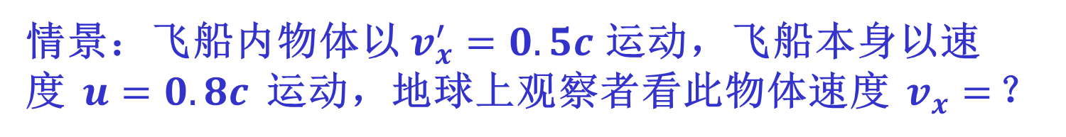
三、相对论速度合成
情景：飞船内物体以 $v_{x}^{′}=0.5c$ 运动，飞船本身以速度 $u=0.8c$ 运动，地球上观察者看此物体速度 $v_{x}=$？
若按伽利略变换的速度合成，$v_{x}=v_{x}^{′}+u$，超光速
新的速度合成，基于洛伦兹变换，设

Slide 26






正变换
逆变换
S 系到 S’ 系
S’ 系到 S 系
$$v_{x}^{′}=\frac{v_{x}−u}{1−\frac{v_{x}u}{c^{2}}}$$
$$v_{x}=\frac{v_{x}^{′}+u}{1+\frac{v_{x}^{′}u}{c^{2}}}$$
$$v_{y}^{′}=\frac{v_{y}\sqrt{1−u^{2}/c^{2}}}{1−\frac{v_{x}u}{c^{2}}}$$
$$v_{y}=\frac{v_{y}^{′}\sqrt{1−u^{2}/c^{2}}}{1+\frac{v_{x}^{′}u}{c^{2}}}$$
$$v_{z}^{′}=\frac{v_{z}\sqrt{1−u^{2}/c^{2}}}{1−\frac{v_{x}u}{c^{2}}}$$
$$v_{z}=\frac{v_{z}^{′}\sqrt{1−u^{2}/c^{2}}}{1+\frac{v_{x}^{′}u}{c^{2}}}$$

Slide 27
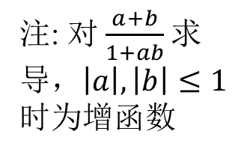
讨论
1. 当 时，它们还原为伽利略速度变换公式。
2. 对于光，设它沿 x 轴传播。
飞船外(内）观察飞船内（外）的光，速度依然是 $c$
光速不变
3. 用速度叠加的方法也不能使速度超过光速
注: 对$\frac{a+b}{1+ab}$求导，$\left|a\right|,\left|b\right|≤1$ 时为增函数

Slide 28
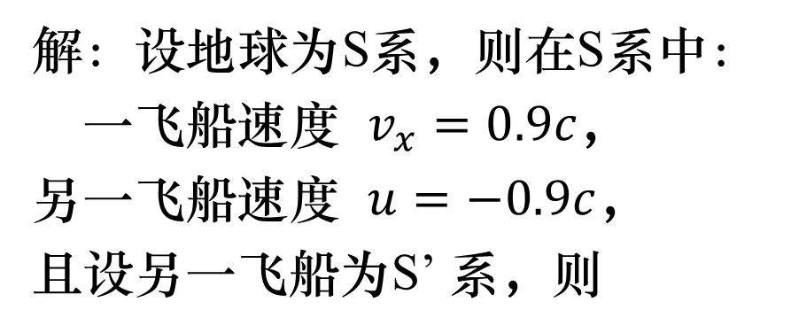
例4 从地球上观察两飞船分别以 0.9c 的速率沿相反方向飞行，求一个飞船相对于另一飞船的速率。
解：设地球为S系，则在S系中：
一飞船速度 $v_{x}=0.9c$，
另一飞船速度 $u=−0.9c$，
且设另一飞船为S’ 系，则
y
y'
u= –0.9c
v_{x}= 0.9c
O'
x'
O
x
所以第二个飞船相对于第一个 飞船的速度为 0.994c，
与伽利略变换的结果 1.8c 很不相同。

Slide 29
1.3 时间延缓和长度收缩
1.3.1 同时的相对性
“如果我们要对与时间相关的问题作出判断，那么该判断总是与同时的事件相联系的。”
——爱因斯坦《论动体的电动力学》
事件：G4列火车七点钟到北京南站
地面参照系中两事件
同时发生
(1)：G4列火车到达北京南站。
(2)：(静止于)北京南站的钟短针指到七。
测量事件的时间坐标：在事件发生的同时读取静止于事件发生地的钟。利用了事件与钟的同时性。

Slide 30
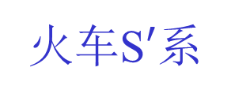
读取时间：应使用静止于事件发生地的钟
事件发生地有两个钟，读取哪一个？
静止是相对的
不同参考系下结果不同
应选择不同的钟
看是谁读
地上的人(S系):
火车S$′$系
一个事件
读地上的钟
火车上的人(S’系):
读火车上的钟
x
如果有多个事件呢？
地面S系

Slide 31
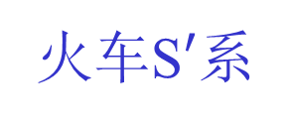
火车S$′$系
一个事件
多个事件要使用同步钟！
地面S系
同步钟必须在其相应参考系中 静止
x
过了一会
同步即保证同时性
如何同步呢？
另一个事件
地面S系
火车S$′$系
x

Slide 32
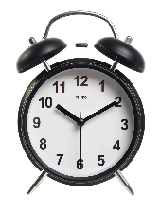



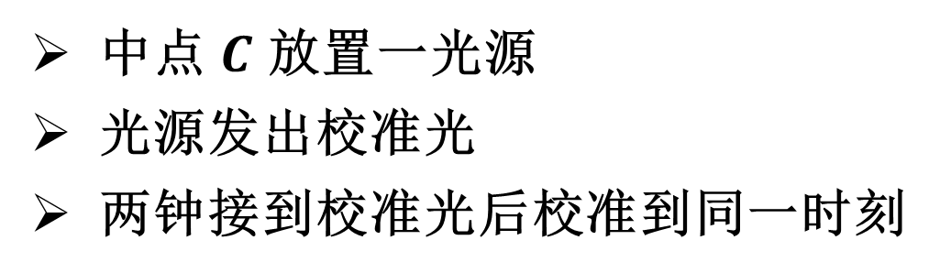


两只钟的同步：
利用光信号
$$A$$
$$C$$
$$B$$
中点 $C$ 放置一光源
光源发出校准光
两钟接到校准光后校准到同一时刻
$$\overline{AC}=\overline{BC}$$
➔ 校准光同时到达 $A, B$ 钟实现同步

Slide 33
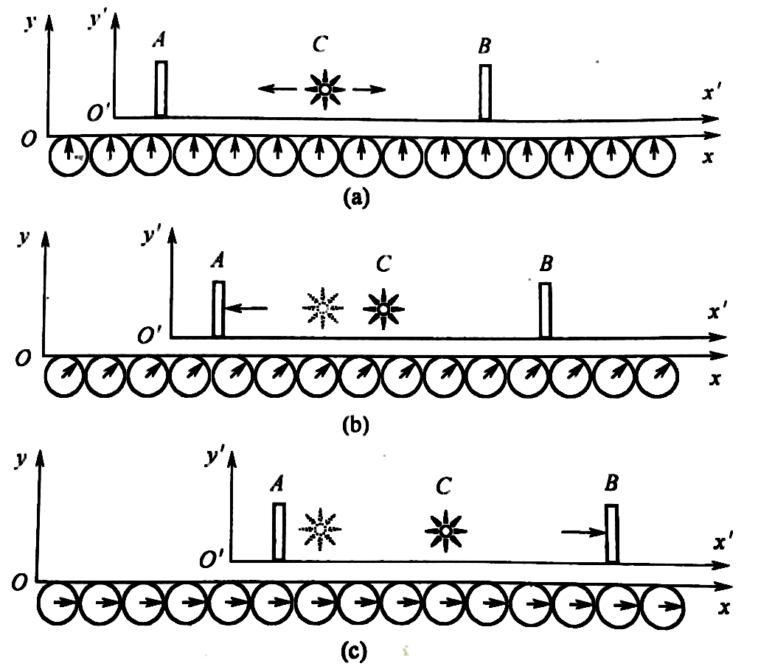
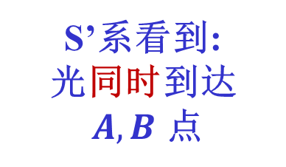
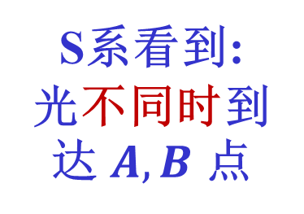
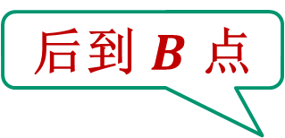
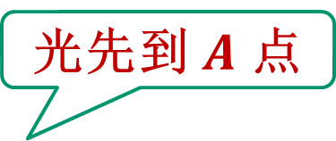
如果是在火车(S’系)上同步
S’系看到:
光同时到达
$A,B$ 点
S
S’
S系看到:
光不同时到达 $A,B$ 点
光先到 $A$ 点
同时是相对的
来源于光速不变原理
后到 $B$ 点
S’系中同步的钟在 S 系中并不同步

Slide 34

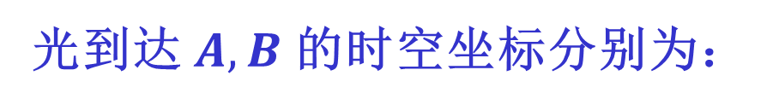
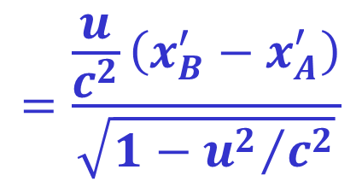
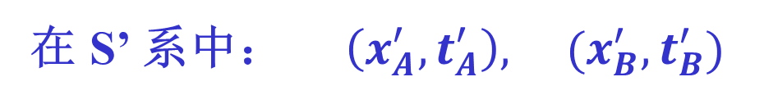
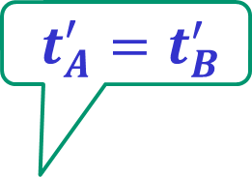
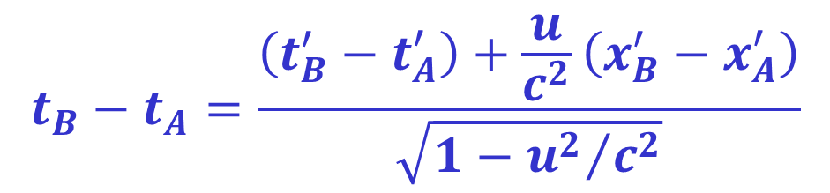

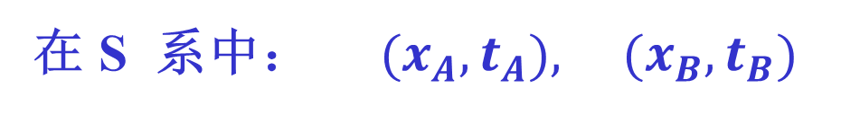
用洛伦兹变换来分析
$$u$$
光到达 $A, B$ 的时空坐标分别为：
在 S’ 系中： $\left(x_{A}^{′},t_{A}^{′}\right), (x_{B}^{′},t_{B}^{′})$
$$t_{A}^{′}=t_{B}^{′}$$
在 S 系中： $(x_{A},t_{A}), (x_{B},t_{B})$
$$t_{B}−t_{A}=\frac{\left(t_{B}^{′}−t_{A}^{′}\right)+\frac{u}{c^{2}}\left(x_{B}^{′}−x_{A}^{′}\right)}{\sqrt{1−{u^{2}}/{c^{2}}}}$$
$$=\frac{\frac{u}{c^{2}}\left(x_{B}^{′}−x_{A}^{′}\right)}{\sqrt{1−{u^{2}}/{c^{2}}}}$$
$$x_{B}^{′}>x_{A}^{′} ⇒ t_{B}>t_{A}$$
S系中光先到 A 点后到 B 点

Slide 35

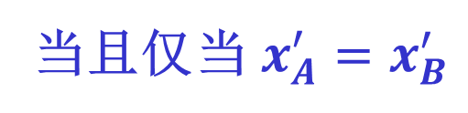
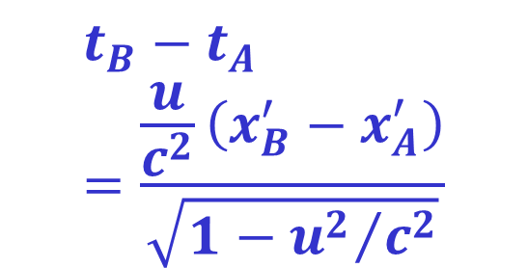
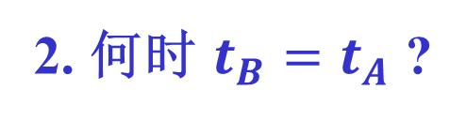
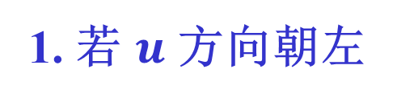
$$u$$
讨论
$$t_{B}−t_{A}=\frac{\frac{u}{c^{2}}\left(x_{B}^{′}−x_{A}^{′}\right)}{\sqrt{1−{u^{2}}/{c^{2}}}}$$
1. 若 $u$ 方向朝左
$$x_{B}^{′}>x_{A}^{′} \& u<0 ⇒ t_{B}<t_{A}$$
2. 何时 $t_{B}=t_{A}$ ?
当且仅当 $x_{A}^{′}=x_{B}^{′}$
结论：同地同时是绝对的，异地同时是相对的
不依赖参考系
依赖参考系

Slide 36
3. 在一个惯性系中同步的钟在另一个惯性系中并不同步
S’系的人测S’系的钟，同步
火车S$′$系
S系的人测S’系的钟，不同步
地面S系
沿运动方向钟读数变小
S’系的人测S系的钟，不同步
x
S系的人测S系的钟，同步
Notes:
如果说成 S系的人“看”S系的钟同步 会存在一定误导性，因为如果真的是“看”的话，且假设看的人是千里眼，那么他同时看不同位置的同步钟反而读数是不一样的，因为光传播是需要时间的，传到眼睛里才能看到。

Slide 37
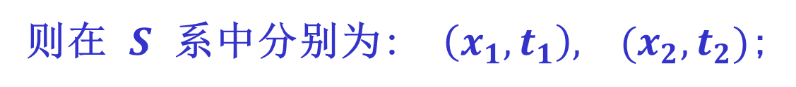
1.3.2 时间延缓（运动的钟变慢）
在某一参考系中，同一地点先后发生的两个事件的时间间隔叫做 固有时（原时），它是同一只钟记录的时间间隔。
设这两个事件发生在$S′$系: $\left(x′,t_{1}^{′} \right), (x′,t_{2}^{′})$
则在 $S$ 系中分别为: $\left(x_{1},t_{1}\right), (x_{2},t_{2})$;
固有时最短
运动的时钟变慢

Slide 38

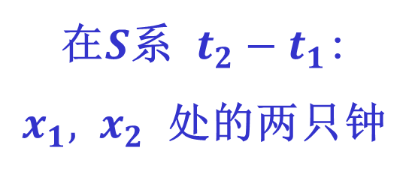

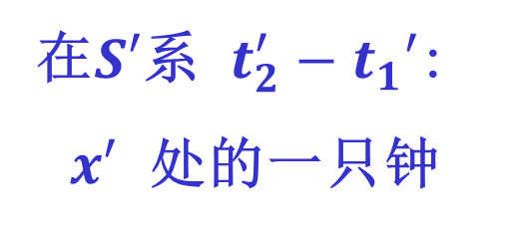


在$S′$系 $t_{2}^{′}−t_{1}′$:
$x′$ 处的一只钟
$$(x^{′},t_{1}^{′})$$
S'
S
x'
测固有时
$${(x}_{1},t_{1})$$
x
固有时 < 运动时
$$(x^{′},t_{2}^{′})$$
在$S$系 $t_{2}−t_{1}$:
$x_{1}, x_{2}$ 处的两只钟
S'
S
x'
$${(x}_{2},t_{2})$$
测运动时
x

Slide 39
讨论
1. 运动时钟变慢效应是时间本身的客观特征。
2. 时间延缓是一种相对效应。
S’系中的观察者发现静止于S系中而相对于自己运动的任一只钟比自己参照系中的一系列同步的钟走得慢。S看S’的钟慢，S’看S的钟也慢！
3. 牛顿的绝对时间概念实际上是相对论时间概念在参照系的相对速度很小时的近似。

Slide 40
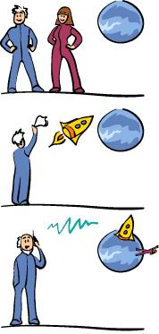
双生子佯谬
一对双胞胎A和B，A离开地球作近光速星际旅行， B留在地球上。
根据狭义相对论， B看到近光速宇宙飞船上的时间变慢，从而A比B年轻。
但根据运动的相对性，A也看到B的时间变慢，同样可得出B比A年轻的结论。
A返回时，谁更年轻？
悖论？

Slide 41
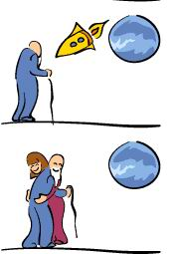
飞船返回，是不可能始终匀速直线运动的，必然有加速运动。需要广义相对论来解释。
谁相对于整个宇宙作更多的变速运动，谁的时间就过得更慢。因此，返航重逢后，A比B年轻。
Notes:
41
飞船在近光速飞行时需要消耗巨大的能量，

Slide 42
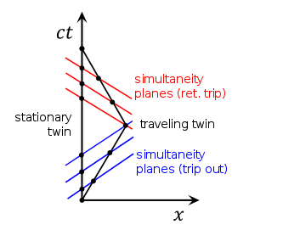

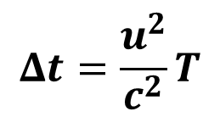


地球上的 B 始终处于同一惯性系 S 中，而旅行的 A 则先后处于两个不同的惯性系 S₁ 和 S₂ 中
$$(0,T)$$
S₂中相同时刻的事件在该图上也是一条直线
$$Δt$$
$$(L,T/2)$$
S₁中相同时刻的事件在该图上是一条直线
S系
B的时空轨迹
A的时空轨迹
在 A 掉头的过程中，B 的时间快速的流逝了很多！
$$Δt=\frac{u^{2}}{c^{2}}T$$

Slide 43
例1 一飞船以 u = 9000m/s 的速率相对于地面 ( 假定为
惯性系) 匀速飞行。 飞船上的钟走了 5s 的时间，用地
面上的钟测量经过了多少时间？地面上的钟走了 5s 的
时间，用飞船上的钟测量经过了多少时间？
解：飞船上的钟测量飞船上的时间间隔，首末两个事
件在同一地点发生，所以此时间是固有时，
地面上的钟测量地面上同地发生的两个事件的时间间
隔，此时间是固有时，
Notes:
43

Slide 44
例2. 一飞船相对于地球以0.80c的速度飞行，光脉冲从船尾发出(事件1)传到船头(事件2)，飞船上观察者测得飞船长为90m。(1)飞船上的钟测得这两个事件的时间间隔是否是固有时？(2)求地面观察者测得这两事件的空间间隔。
解：(1) S’系，非同一地点，不是固有时。
(2) S系，可以直接用洛仑兹变换

Slide 45
例3 静止的 π 介子衰变的平均寿命是 2.5×10⁻⁸s, 当它
以速率 u = 0.99c 相对于实验室运动时，在衰变前能通
过多长距离?
解：如果以 2.5×10⁻⁸s 和 0.99c 直接相乘，得出的距离
只有 7.4m，与实验结果 (52m) 相差近一个数量级。
注意到静止 π 介子的寿命 Δt' 是固有时, 在实验室
内观测，寿命为
在实验室内观测， Δt 时间内 π 介子通过的距离为
u Δt = 0.99×3×10⁸×18×10⁻⁸ = 53 m
与实验结果符合很好。
Notes:
45

Slide 46
例4 地面上某地先后发生两个事件，在飞船 A 上观测
时间间隔为 5s，对下面两种情况，飞船 B 上观测的时
间间隔为多少？
(1) 飞船 A 以 0.6c 向东飞行，飞船 B 以 0.8c 向西飞行
(2) 飞船 A, B 分别以 0.6c 和 0.8c 向东飞行。
解：(1) 两事件在地面系同地发生，地面时间为固有时
飞船 B 测得的时间间隔为
(2) 只与飞船速度大小有关, 与方向无关, 故结果不变。

Slide 47
1.3.3 长度收缩（运动的尺变短）
一、长度测量的基本要求
在某一参照系中，测量棒的两端点在同一时刻的位置之间的距离。
长度的测量与同时性有关。
二、固有长度（静长、原长）
棒静止时测得的它的长度
S
S'
A'
B'
棒静止在S'系中，
静长
x’
x

Slide 48
棒以极高的速度相对S系运动
S系测得棒的长度值 是什么呢？
S
S’
A’
B’
x’
O
x₁
x
S
S’
三、原长最长
A’
B’
S系中观察
x’
O
x₁
x₂
x
事件1：t 时刻，B’端经过 x₁。
事件2： 时刻，A’端经过x₁。
是事件1和事件2之间的固有时。
S系中测得的棒的长度： 时刻，棒的两端点分别在x₁和x₂。
(1)

Slide 49
S’系中观察：棒静止，S系高速向左运动，
S
S’
事件1：t’时刻，x₁经过B’端。
A’
B’
x’
事件2： 时刻，x₁经过A’端。
O
x₁
x
S
S’
即x₁这一点在 时间间隔内向左运动的距离是 。
A’
B’
x’
O
x₁
x
(2)
固有时
根据固有时最短
(3)

Slide 50
(1)
(2)
(3)
由(1)、(2)、(3)得
原长最长
固有长度最长，运动的尺变短

Slide 51
四、用洛伦兹变换算尺缩效应
固有长：静止的长度，
同时或不同时，时间无意义
运动长度：同时测运动坐标系中两点距离
两个事件的位置差
S’系， 静止坐标系中的长度，固有长，最长
S系，运动的长度（同时），非固有长，收缩

Slide 52
讨论
1. 运动的棒长度收缩是空间本身的客观特征。
2. 运动的棒长度收缩是一种相对效应。
棒在哪个参照系中静止，在哪个参照系中测得的棒长即为原长。 S’系中的观察者发现静止于S系中而相对于自己运动的任一根棒的长度都变短了。 S看S’的棒短了，S’看S的棒也短了！
3. 纵向效应
只有沿着运动方向(纵向)放置的棒有长度收缩的效应，垂直于相对运动方向的长度测量与运动无关。
4. 在低速下 ⇒ 伽利略变换

Slide 53
1.3.4 因果律
在S系中A和B有因果关系
A事件引起了B事件
A事件向B事件传递了某种信号，这一信号在 t₁ 时刻到 t₂ 时刻这段时间内从 x₁ 传递到 x₂，因而信号的速度为
S
S'
u
信号速度
A
B
在S系中： A(x₁,0,0,t₁) B(x₂,0,0,t₂)
在S’系中： A(x₁’,0,0,t₁’) B(x₂’,0,0,t₂’)

Slide 54
总是与 同号
即：
在S系中
A是因B是果
在S’系中
仍然，A是因B是果
因果律：有因果关系的两件事，在任何惯性系中观察，其发生顺序不变，保持因果关系不变
Notes:
有因果关系的两事件，在任何惯性系中观察，其发生顺序不变。
54

Slide 55

再看因果关系：
不可能有信号传递
S系中同时不同地发生的两个事件
无因果关系
S’系中
不同时！
可能早也可能晚，二者本无因果关系
若两个事件在空间上离得足够远以致光速也无法将信号传递到 $Δx>cΔt$，二者无因果关系！

Slide 56
例5 地面上未发射的飞船长为 5m，发射后以 9000m/s
相对于地面匀速飞行，在地面测量它的长度是多少？
解：在飞船参考系,S’系
飞船长度 l = 5m
是固有长度
在地面参考系测量，飞船长度为

Slide 57



例6. 如图所示,一长为1m的棒静止地放在O’x’y’平面内。在S’系的观察者测得此棒与O’x’轴成45⁰角。试问若S系的观察者观察，此棒的长度以及棒与Ox轴的夹角是多少？设S’系以速率 $u=\sqrt{3}c/2$ 沿Ox轴相对S系运动。
解：此棒静止于S’系，其长度$l′$ 为固有长度，它与O’x’轴的夹角 $θ^{′}=45^{∘}$。
y
y’
S
S’
x’
O
O’
x
在S系中，此棒的运动长度长度 $l$，与Ox轴夹角为 $θ$
z
z’

Slide 58
可见，从S系观测，运动着的棒不仅长度要收缩，而且还要转向。

Slide 59
例7 一根米尺沿长度方向相对于观察者以 0.6c 的速度
运动，观察者测量该米尺通过其面前要花多长时间？
解：(1) l' = 1m 是固有长度，
观察者测得的米尺长度
在观察者参考系中，米尺掠过观察者的时间为
同一个观察系中的长度和速度
(2) 在米尺参考系中，观察者掠过米尺的时间为
在观察者参考系中，观察者不动，测出固有时

Slide 60
例8 原长为 L' 的飞船以速度 u 相对于地面做匀速直线
运动。 有个小球从飞船的尾部运动到头部，宇航员测
得小球的速度恒为 v'，求：(1) 宇航员测得小球运动所
需时间；(2) 地面观测者测得小球运动所需时间。
解：S 系：地面，S' 系：飞船
事件1：小球开始运动，
事件2：小球结束运动，

Slide 61
例9 飞船以速度 u = 3c/5 飞离地球，它发射一个无线
电信号，经地球反射, 40s 后飞船才收到返回信号。飞船发射信号时、 信号被地球反射时、飞船接收到信号
时，分别从地球、飞船上测量，飞船离地球有多远？
解：(1) 地球惯性系 S
往返光程不同，总光程=光速*地球时
飞船到地球的最终距离=飞船走的距离+初始距离
O
O'
O'
O'
x
S
S'
S'
S'
红色：光的路径; 蓝色：飞船路径

Slide 62




地球上观察到的飞船发、收光信号两事件时间间隔
飞船上的时间 $Δt^{′}=$40s 是固有时
O
O'
O'
O'
x
S
S'
S'
S'
$$l_{1}$$
10c
$$l_{2}$$
16c
$$l_{3}$$
40c

Slide 63



(2) 飞船惯性系 S' ：
三距离
Δt' = 40s 是原时，
飞船系，光追地球然后返回。地球在位置1，飞船发射信号，信号追地球，当地球到位置2，光追上地球，然后返回，当地球到位置3时，返回飞船（原点）。飞船不动，因此光往返时间和路程均相等。
光线追地球
光信号往返各需时 20秒
光线返回
O
O
O
O'
x'
S
S
S
S'
8c
$$l_{1}^{′}$$
20c
$$l_{2}^{′}$$
32c
$$l_{3}^{′}$$

Slide 64









$$l_{1}=10c, l_{1}^{′}=8c$$
$$l_{1}×0.8=l_{1}^{′}$$
思考
$$l_{2}=16c, l_{2}^{′}=20c$$
$$l_{2}÷0.8=l_{2}^{′}$$
$$l_{3}=40c, l_{3}^{′}=32c$$
$$l_{3}×0.8=l_{3}^{′}$$
为什么 $l_{1},l_{3}$ 在 S 系中是原长而 $l_{2}^{′}$ 在 S’ 中是原长？
原长
在参考系中静止
测量两端不须同时
若两端必须同时测量
必是运动长度
$l_{1}(l_{1}^{′})$: 飞船发出信号时飞船和地球间的距离
$事件$1：飞船发出信号 $S:\left(l_{1},t_{1}\right), S^{′}:(0,t_{1}^{′})$
$事件$2：地球的位置 $S:\left(0,任意\right), S^{′}:(−l_{1}^{′},t_{1}^{′})$
S 系中测量另一端位置的事件2不必与测量一端位置的事件1同时，因而该距离是固有长度
S’ 系中两事件必须同时，是运动长度

Slide 65





$l_{2}(l_{2}^{′})$: 信号到达地球时飞船和地球间的距离
$事件$1：信号到达地球 $S:\left(0,t_{2}\right), S^{′}:(−l_{2}^{′},t_{2}^{′})$
$事件$2：飞船的位置 $S:\left(l_{2},t_{2}\right), S^{′}:(0,任意)$
S 系中两事件必须同时，是运动长度
S’ 系中两事件不必同时，是固有长度
$l_{3}(l_{3}^{′})$: 飞船接收到信号时飞船和地球间的距离
$事件$1：飞船收到信号 $S:\left(l_{3},t_{3}\right), S^{′}:(0,t_{3}^{′})$
$事件$2：地球的位置 $S:\left(0,任意\right), S^{′}:(−l_{3}^{′},t_{3}^{′})$
S 系中两事件不必同时，是固有长度
S’ 系中两事件必须同时，是运动长度

Slide 66
第十七、十八次作业：
第一章 习题 from 1-1 to 1-14
(11月28日23:59前电子版提交到乐学)
SPOC1第九周单元测试和作业，参与讨论
(11月24日23:30前完成)

